Slide 2
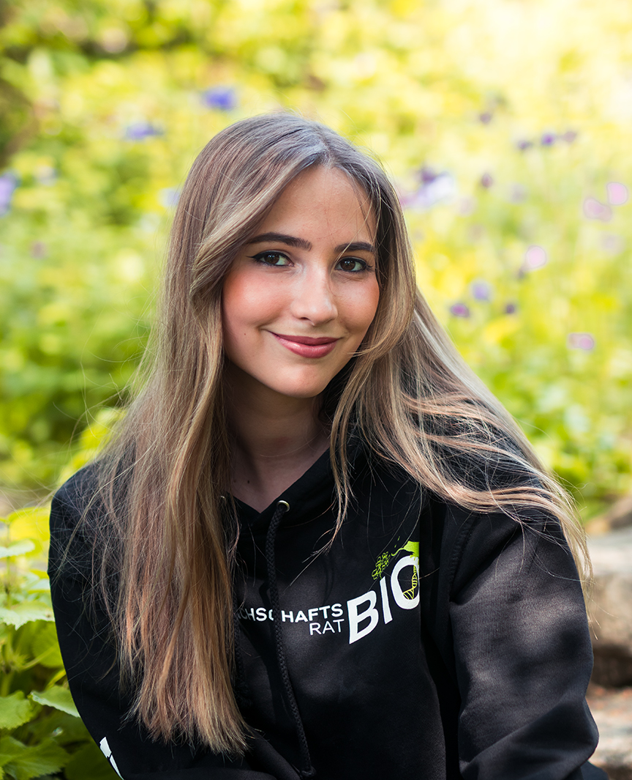
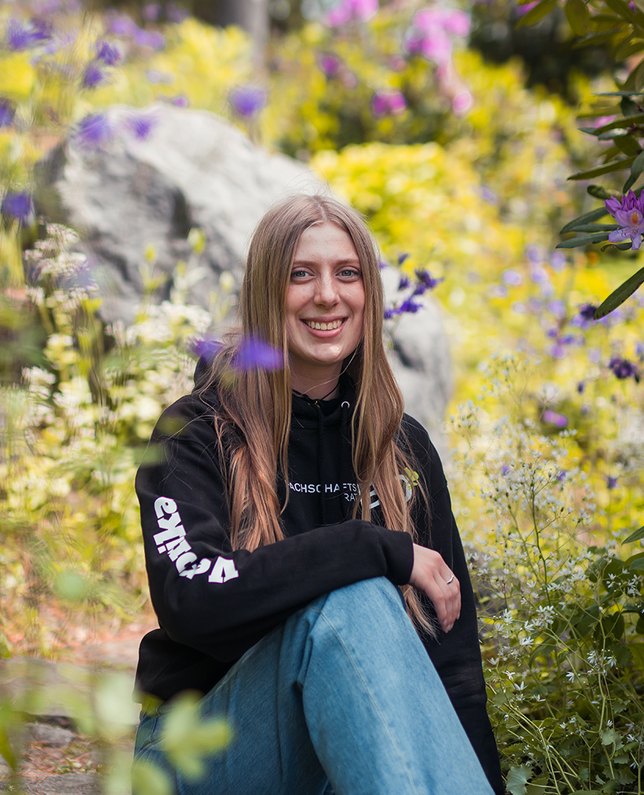
Wer wir sind:
Luci
Vero

Slide 3
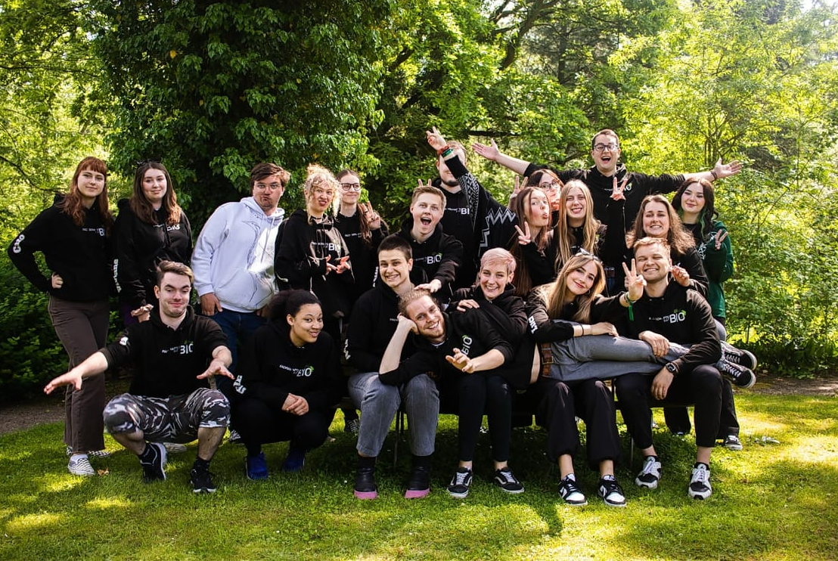
Was ist die Fachschaft?
Die Vertretung der Studierenden
Organisieren Events : Partys, Grillen, Weihnachtsfeiern, Spieleabende…
Helfen bei Problemen und Fragen rund ums Studium
Vertreten Studierende in Gremien
Erstifahrt und Erstitüten

Slide 4
Studienangebot Biologie an der RUB
Bachelor of Science (B.Sc.)
Biologie
Mathe, Physik, Chemie
Bioplus
Bachelor of Arts (B.A.)
→ 2-Fach Lehramt
Erfordert ein zweites Fach
Optionalbereich
Zulassungsbeschränkt (NC)
Dauer: 6 Semester (Regelstudienzeit)
Möglichkeit anschließend Master (4 Semester)
Master of Science (Biologie), Master of Science Biodiversität
Master of education (Lehramt)

Slide 5
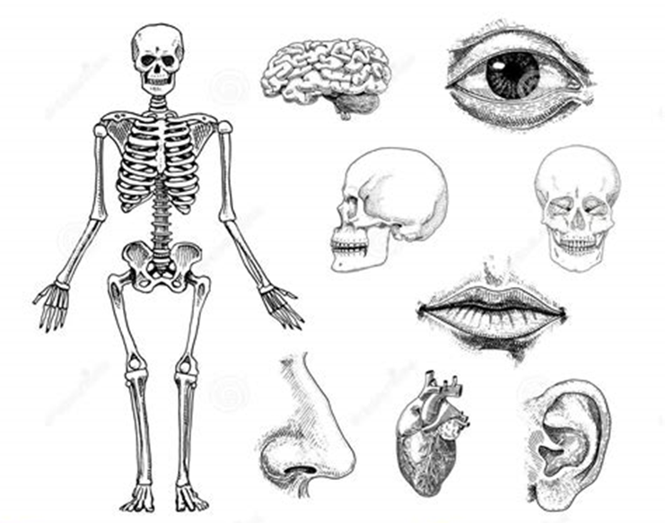
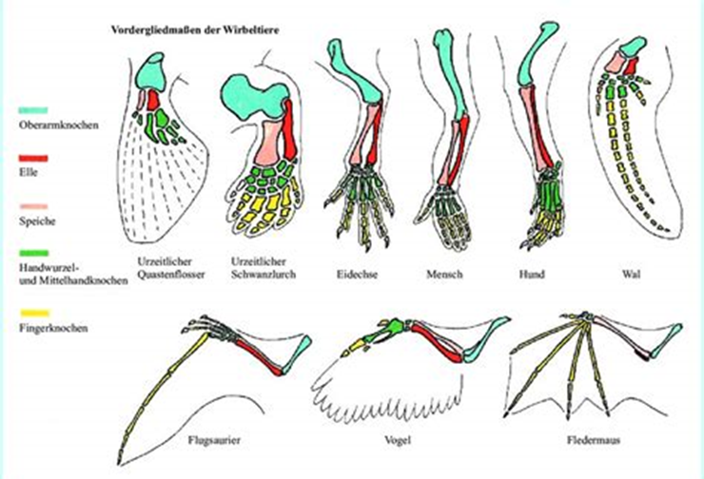
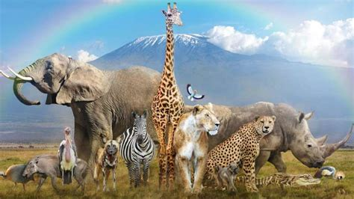
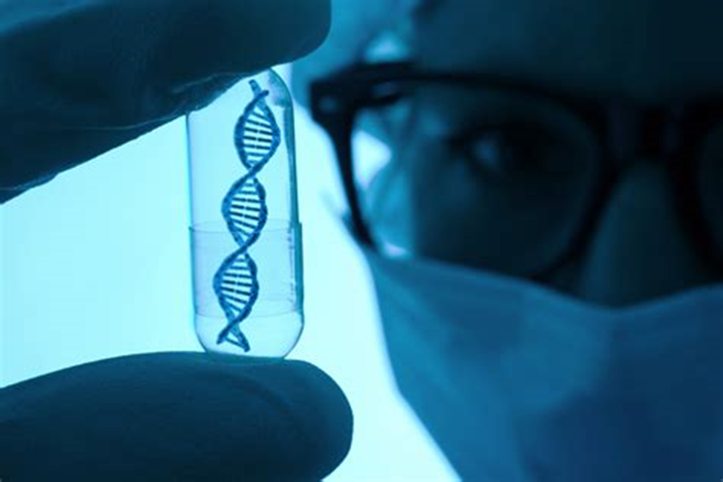
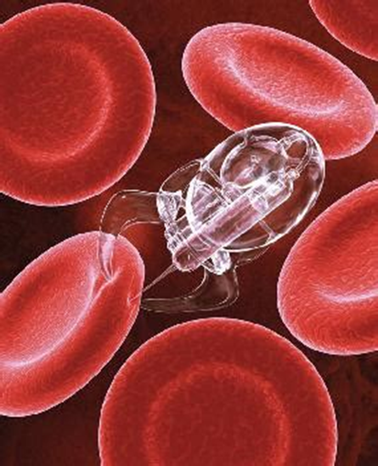
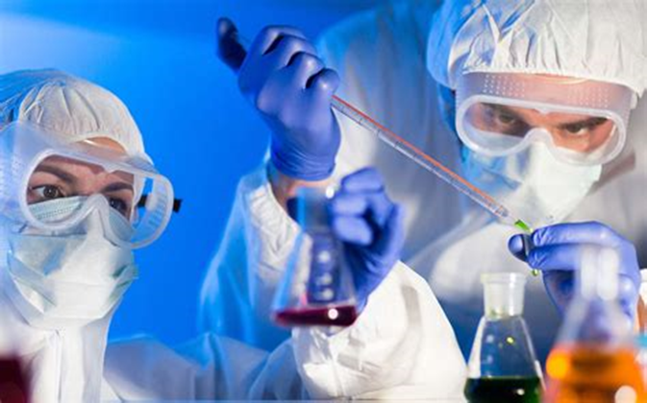
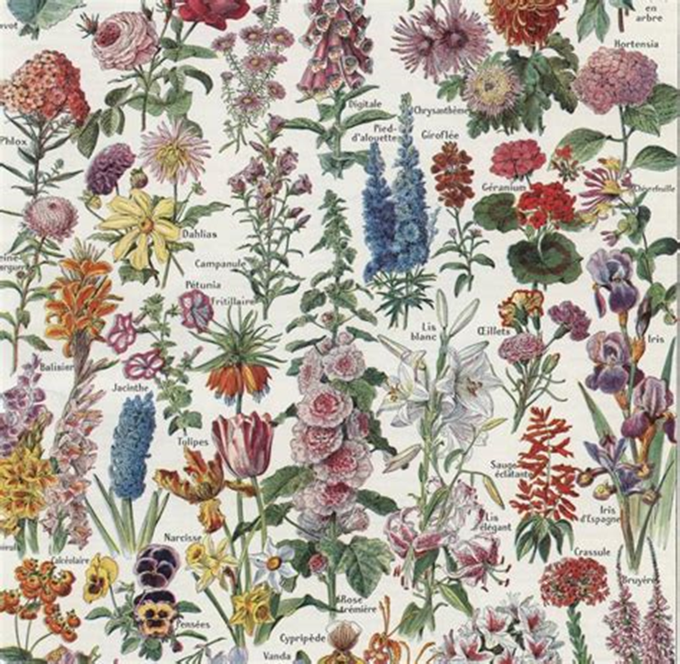
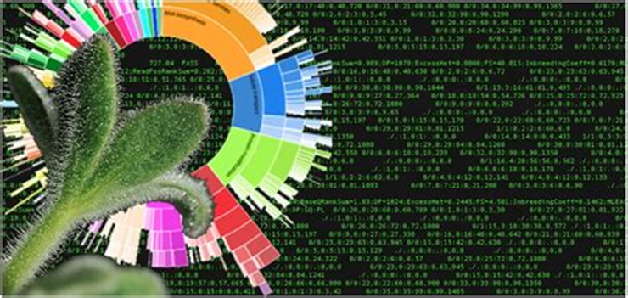
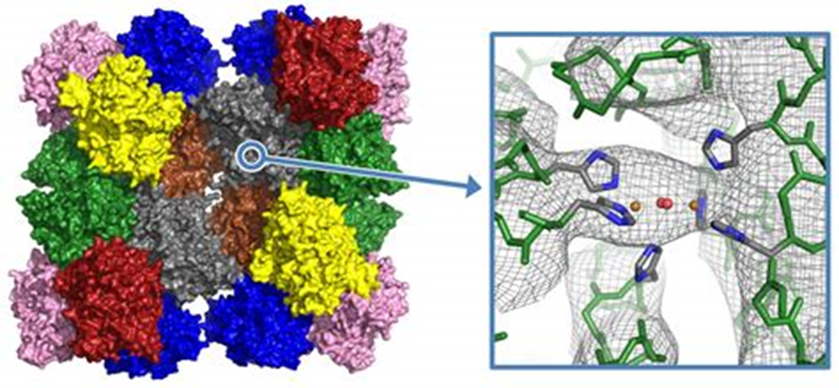
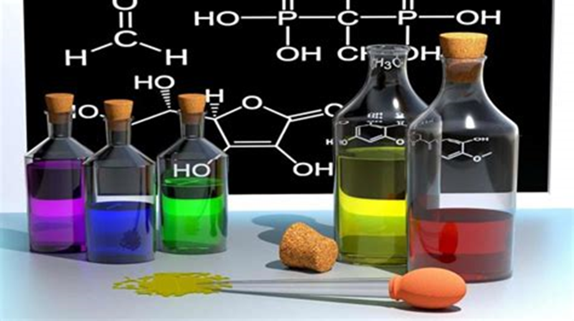
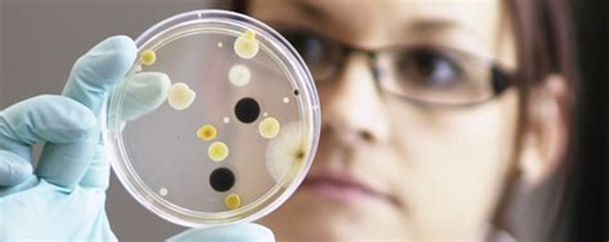
Bereiche der Biologie
Mikrobiologie
Zoologie
Humanbiologie
Botanik
Genetik
Verhaltensbiologie
Evolutionsbiologie
Theoretische Biologie
Biotechnologie / Nanobiotechnologie
(Molekulare) Biomedizin
Biophysik
Biochemie
Bioinformatik
Bionik
Systembiologie

Slide 6
Einblick ins Biostudium der RUB
https://www.youtube.com/watch?v=eD0kEXrpWPs&t=13s

Slide 7
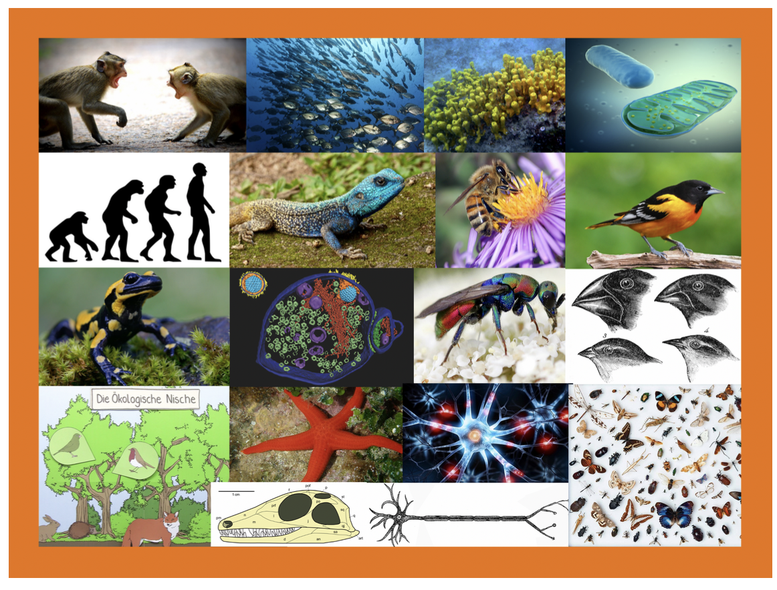
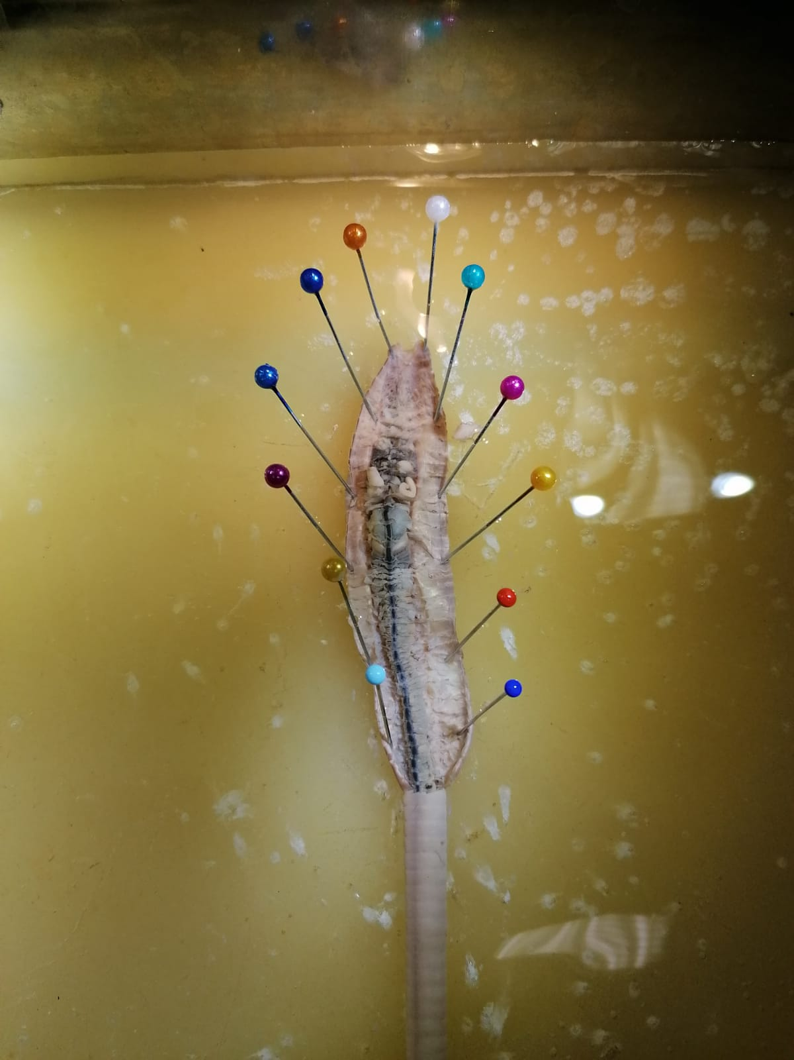
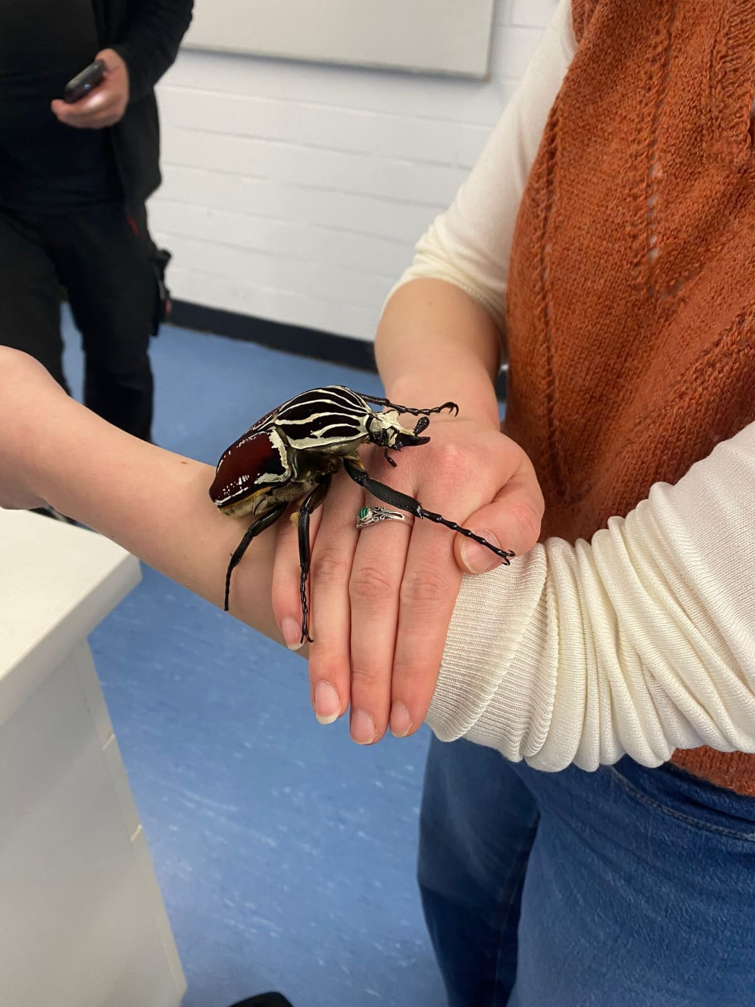
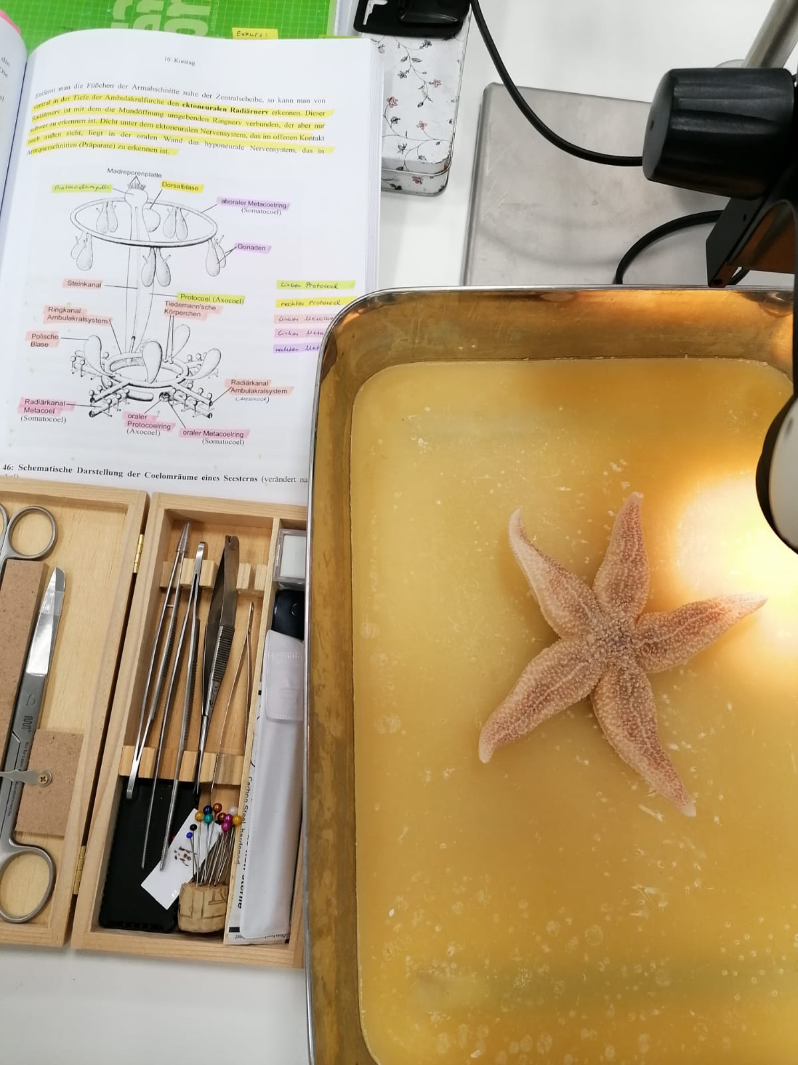
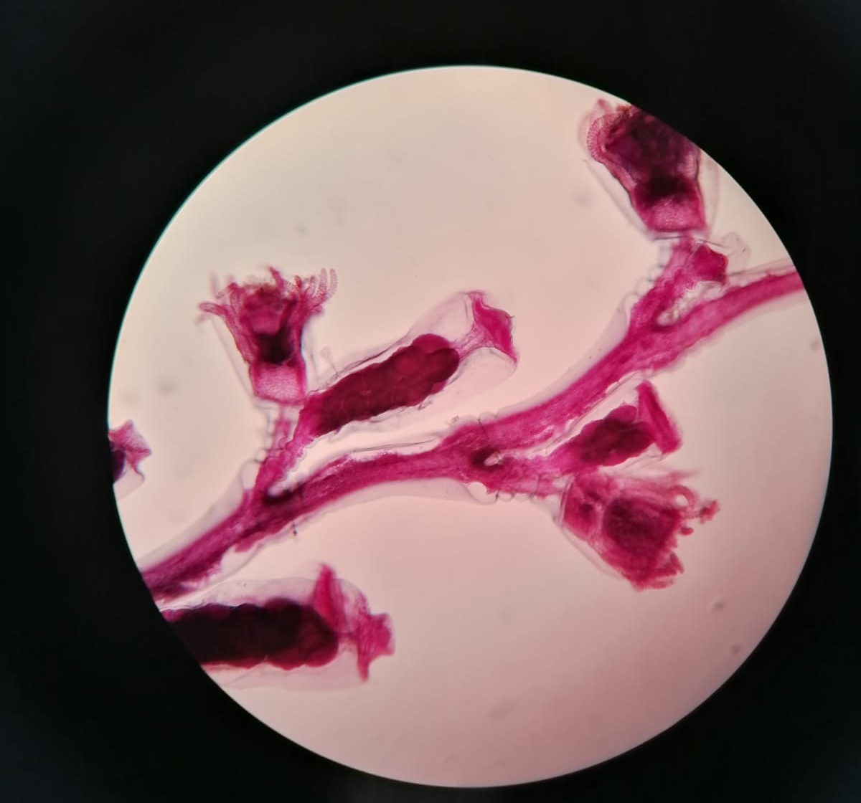
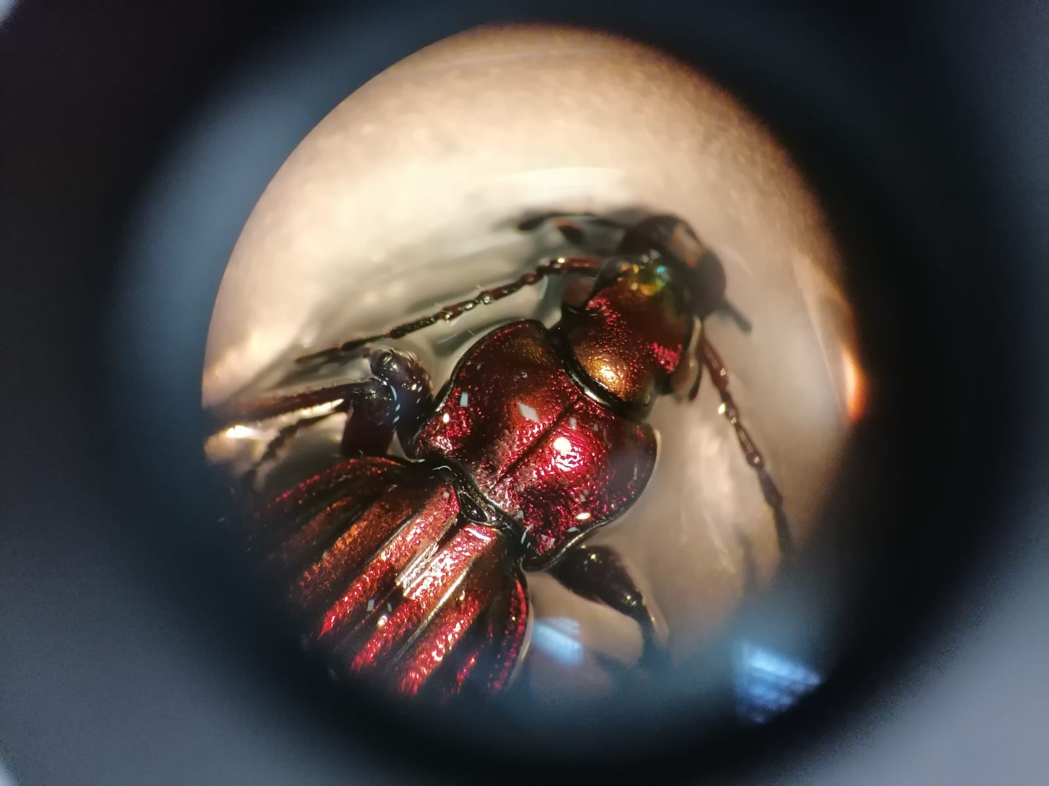
Aufbau des Studiums
Erstes Semester: Zoologie
Zellbiologie
Tierstämme
Verhaltensökologie
Neurobiologie
Ökologie
Biodiversität
→ Vorlesung und Übungen
Präparieren und bestimmen

Slide 8
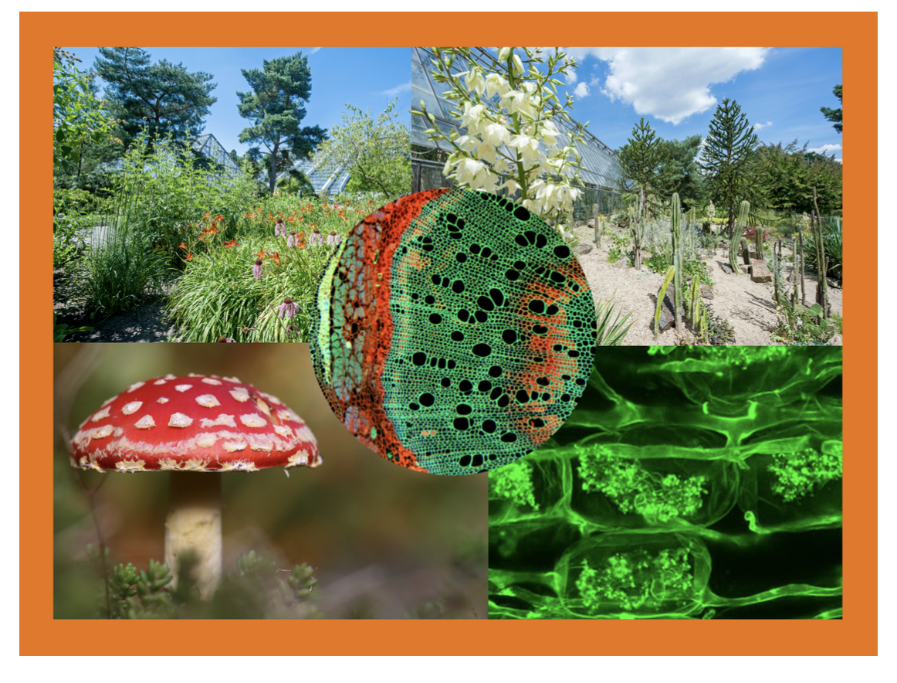
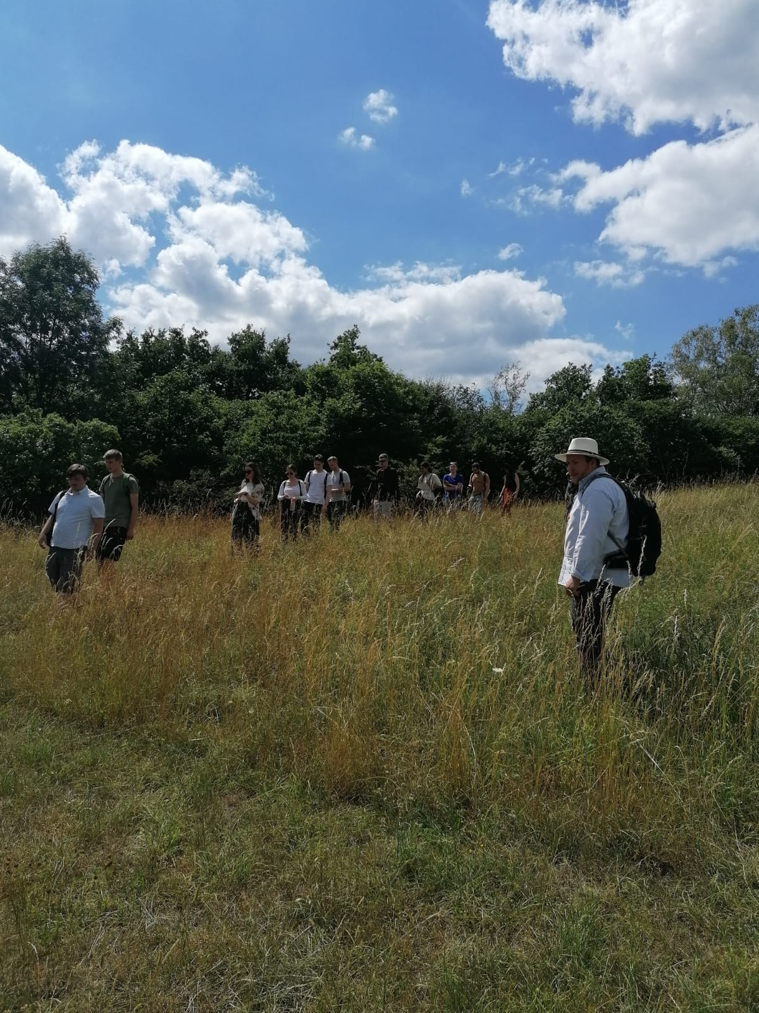
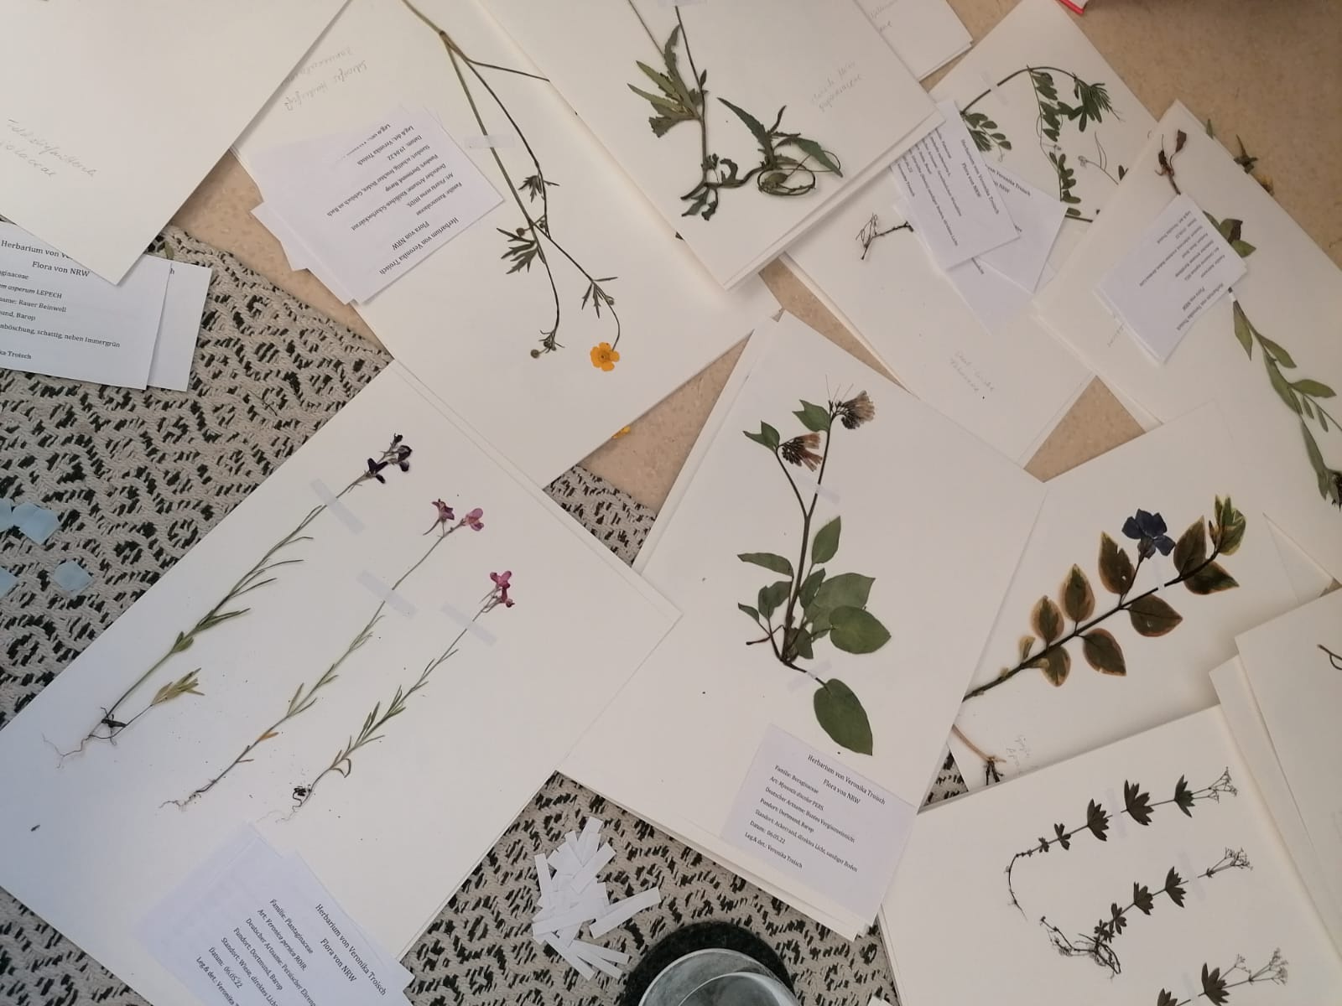
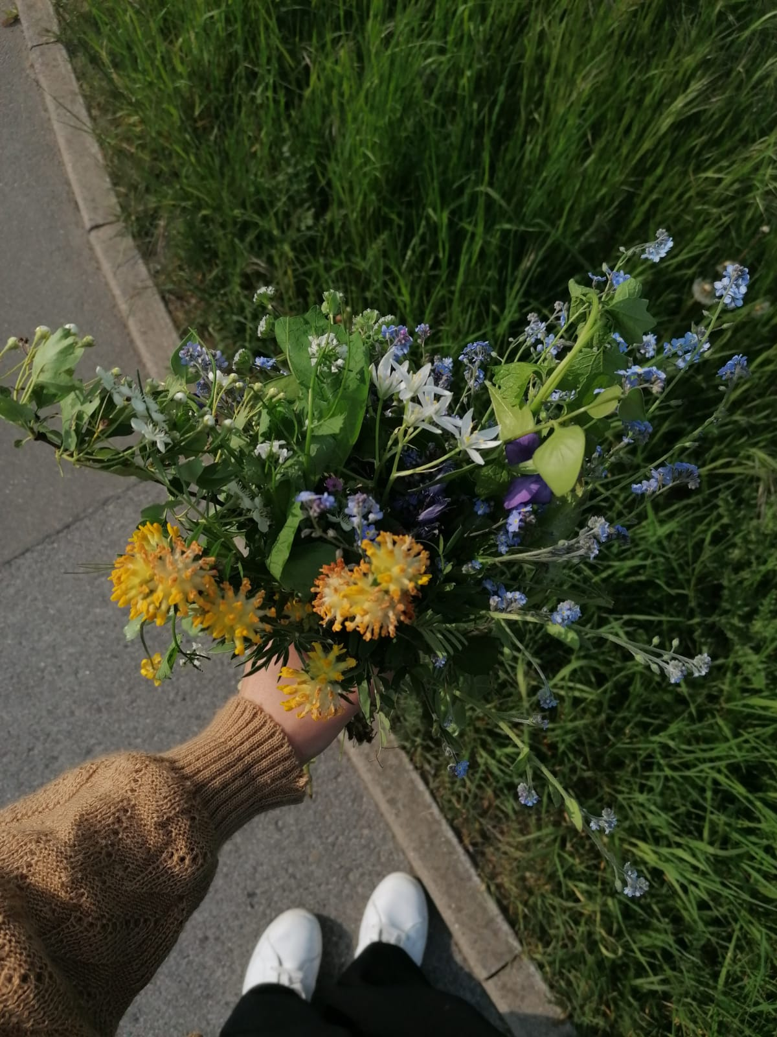
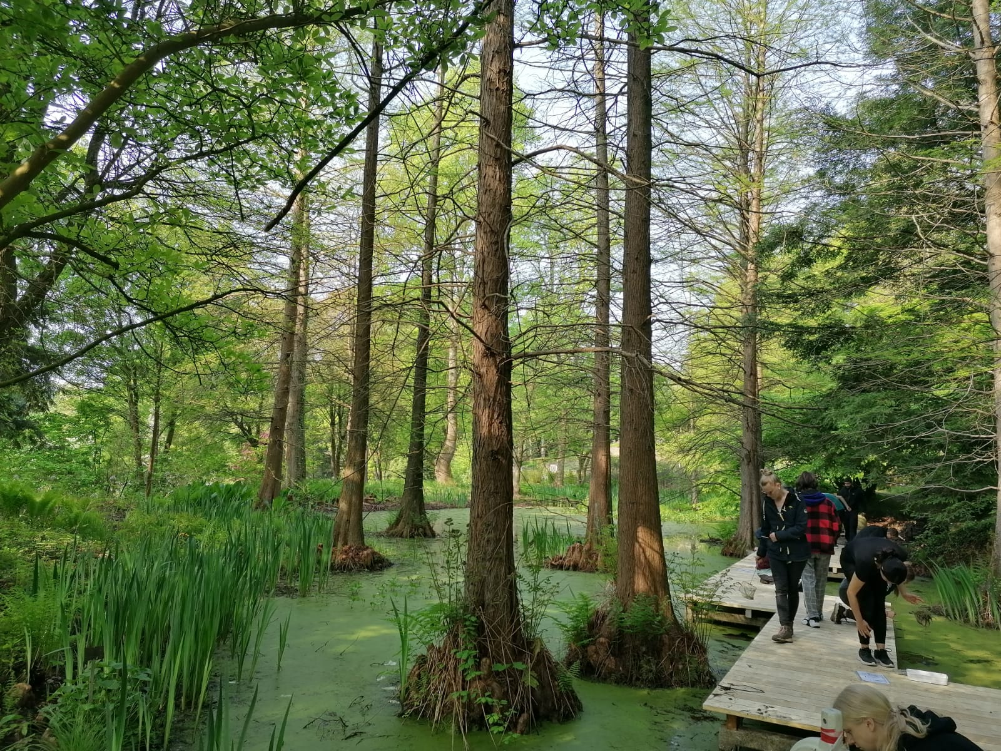
Aufbau des Studiums
Zweites Semester: Botanik
Zellbiologie
Ökologie
Biodiversität
Pflanzen, Pilze, Algen
→ Vorlesung, Übungen, Exkursionen
Präparieren und bestimmen, Herbarium erstellen
Exkursionen/Geländeübungen draußen

Slide 9
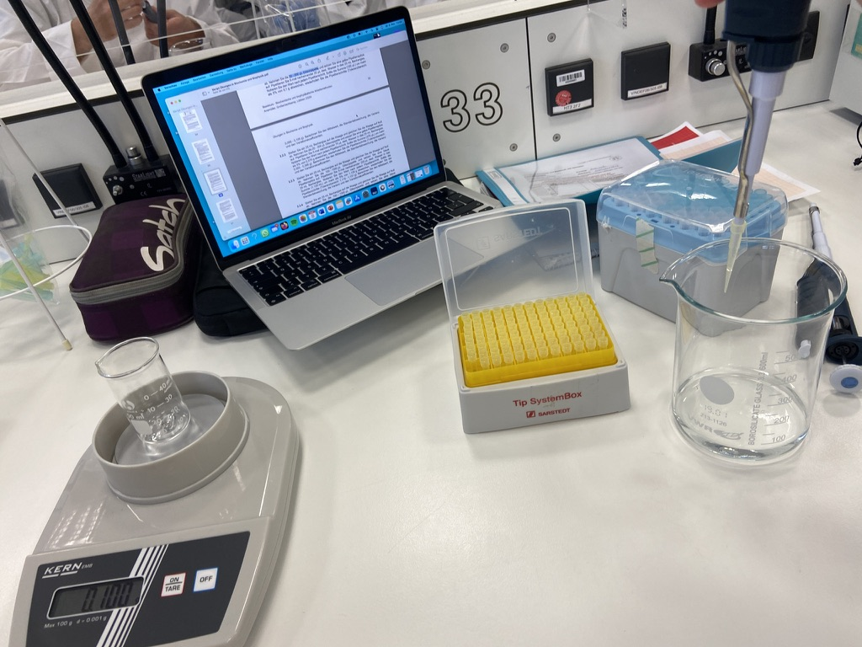
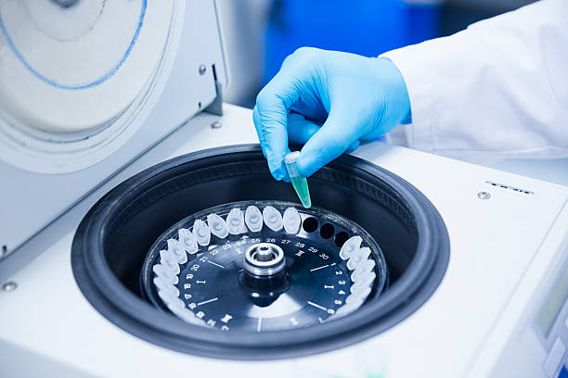
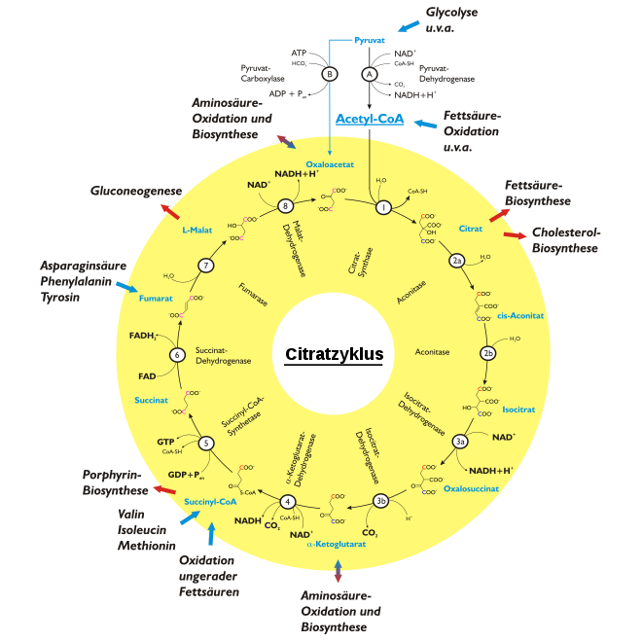
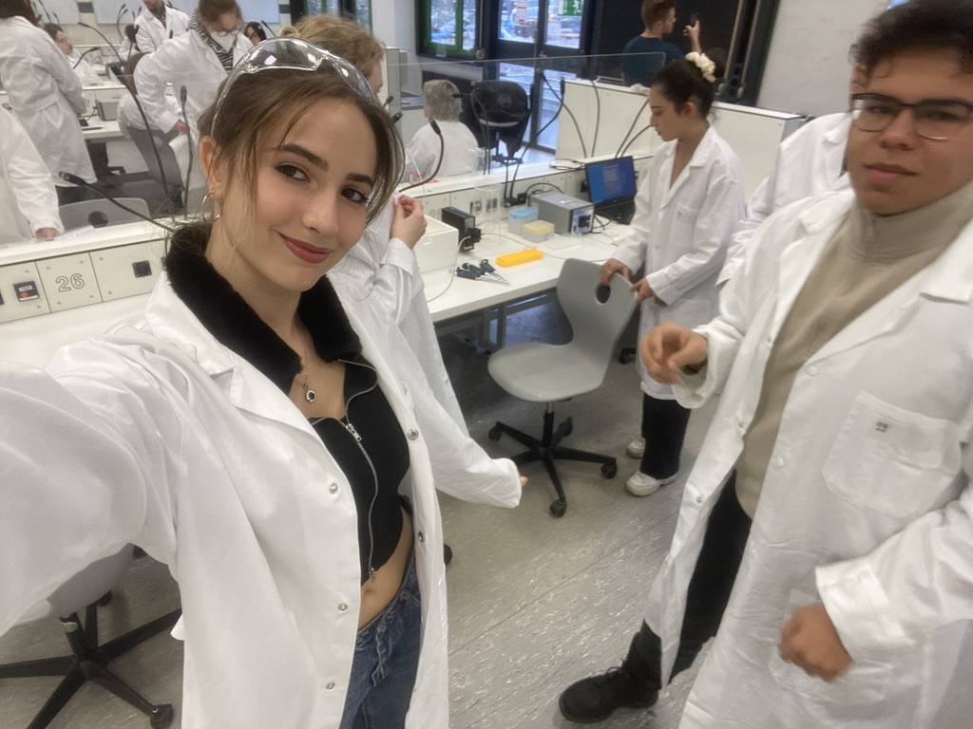
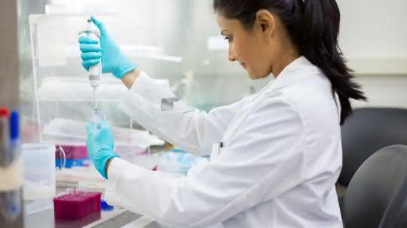
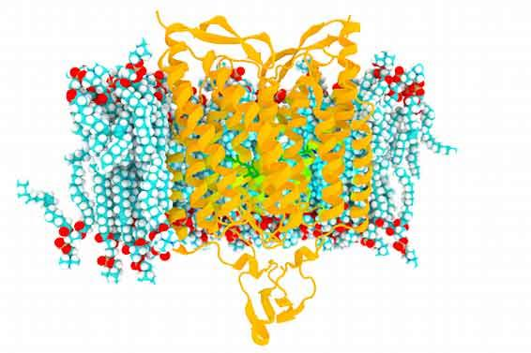
Aufbau des Studiums
Drittes Semester: Biochemie und Biophysik
Biochemie
Stoffwechsel
Biophysik
Enzyme, Proteine, Laborarbeit
→ Vorlesung, Übungen

Slide 10
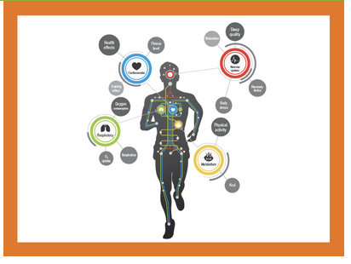
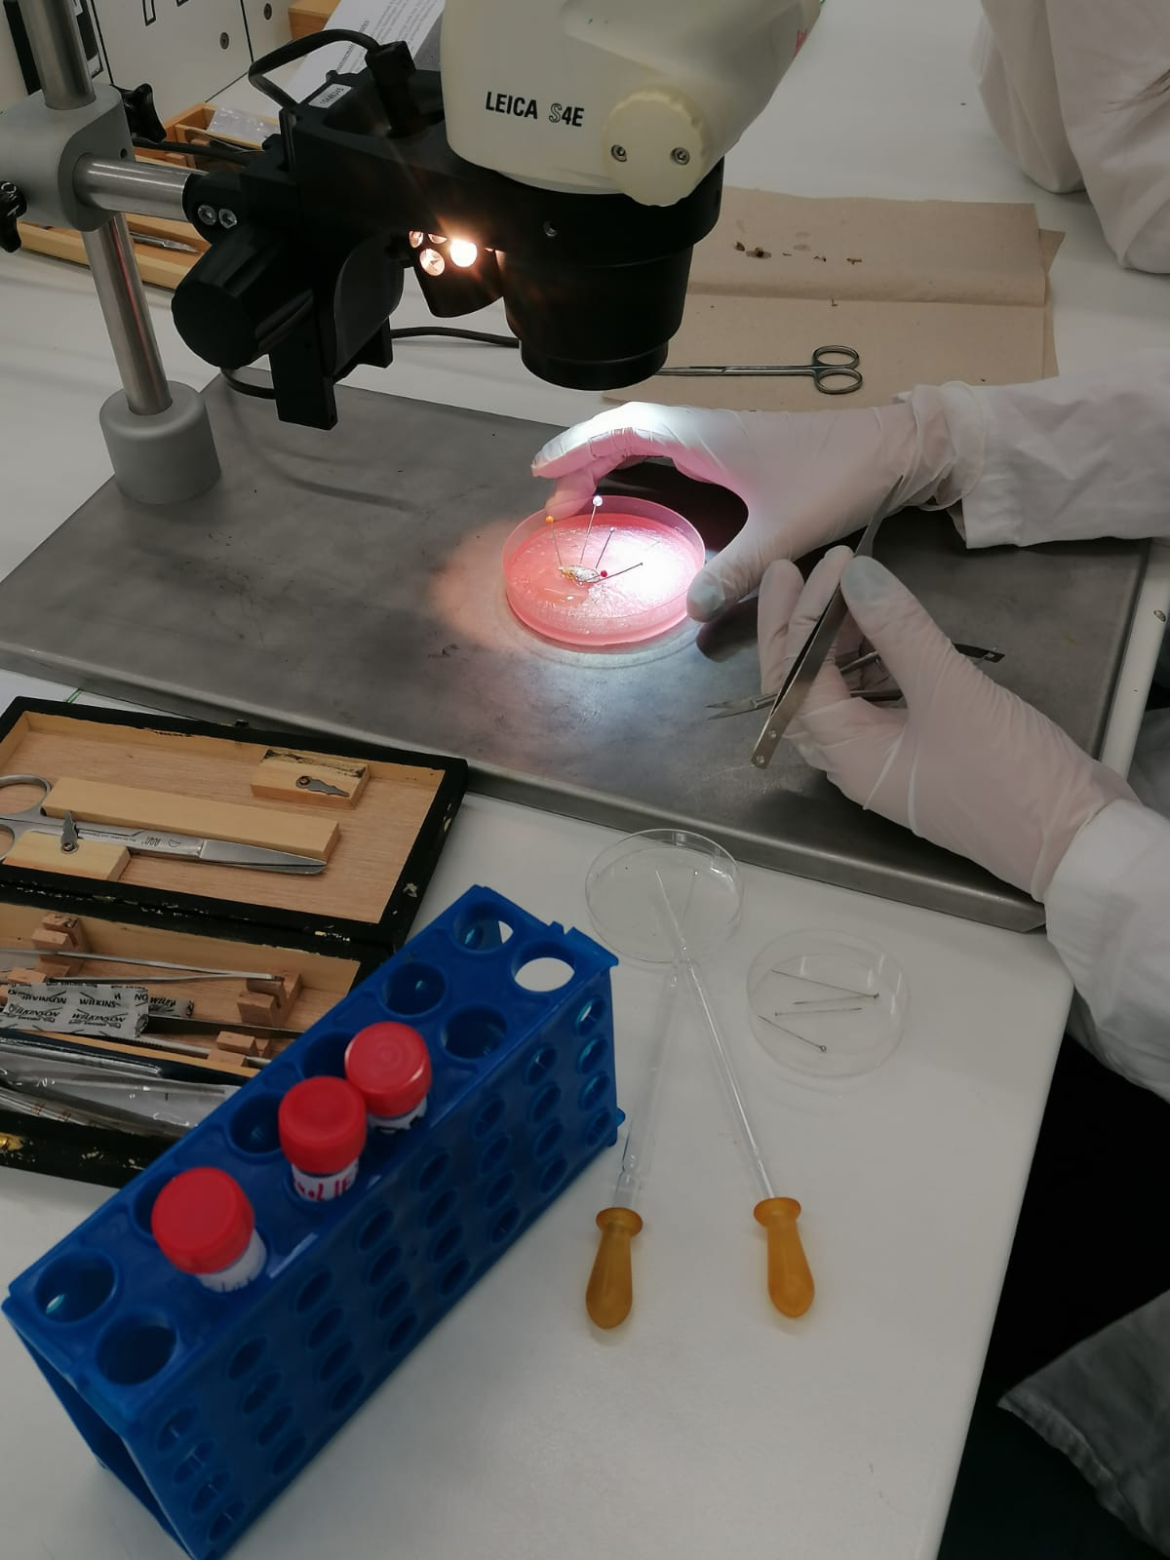
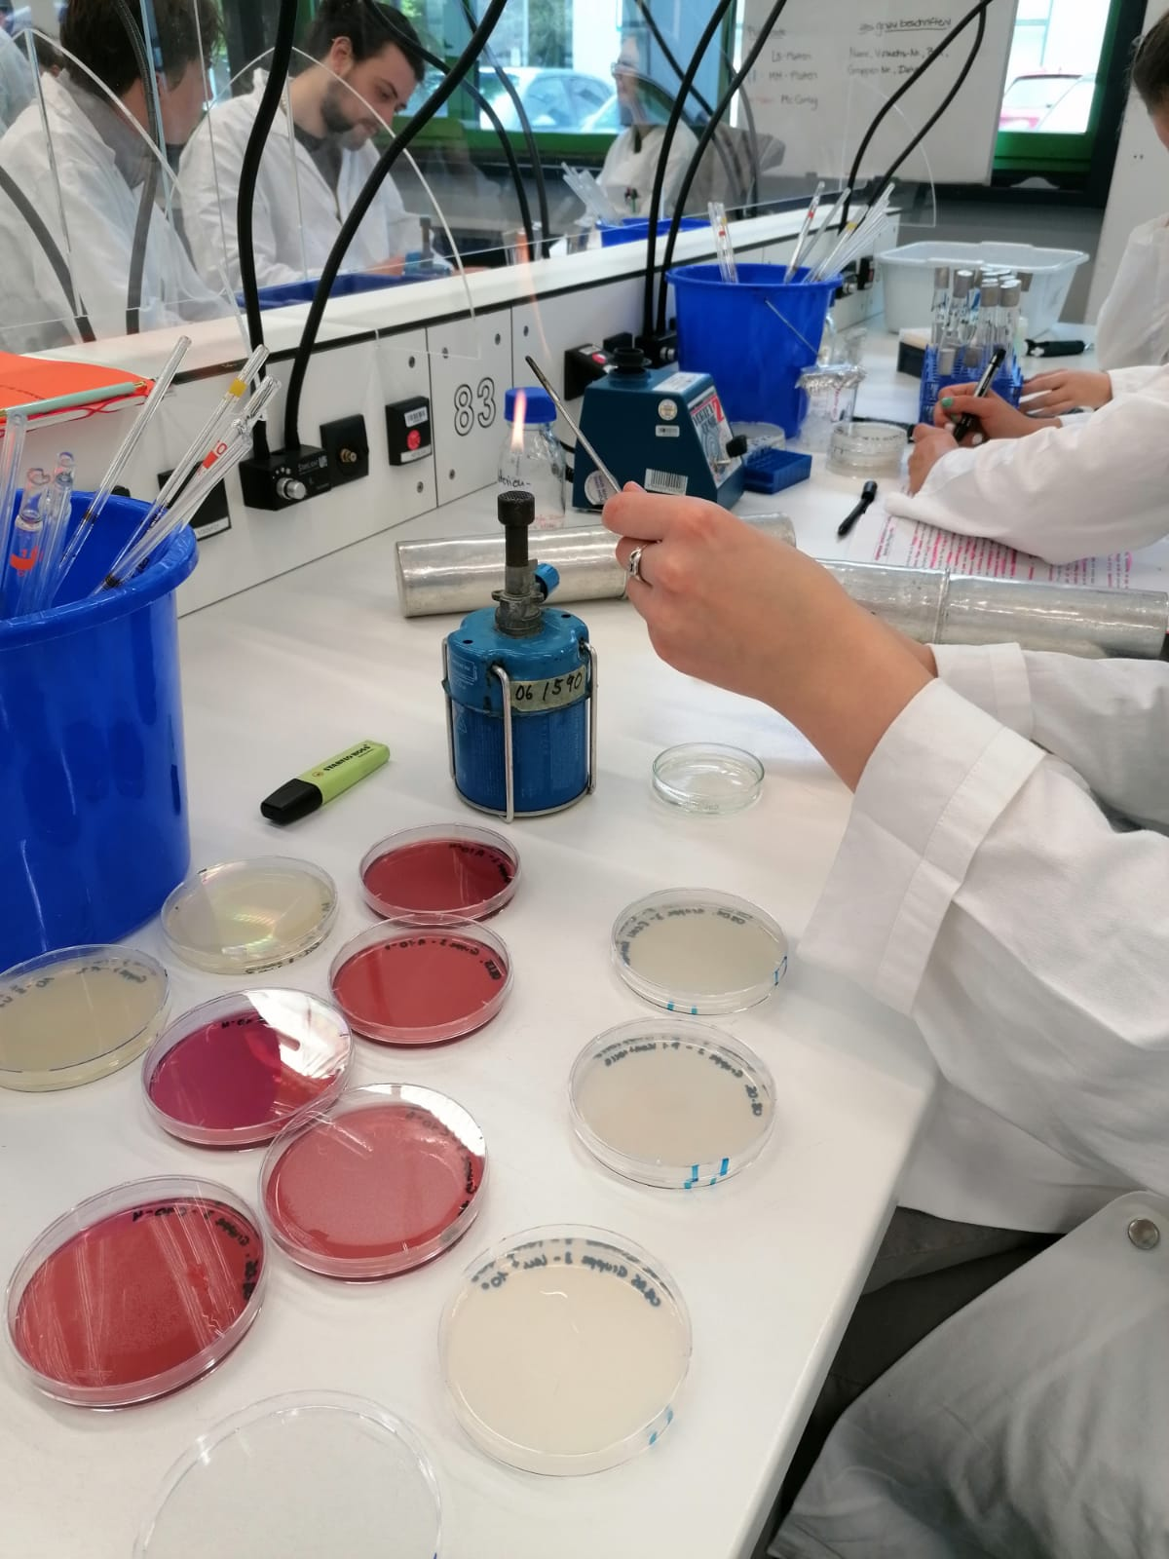
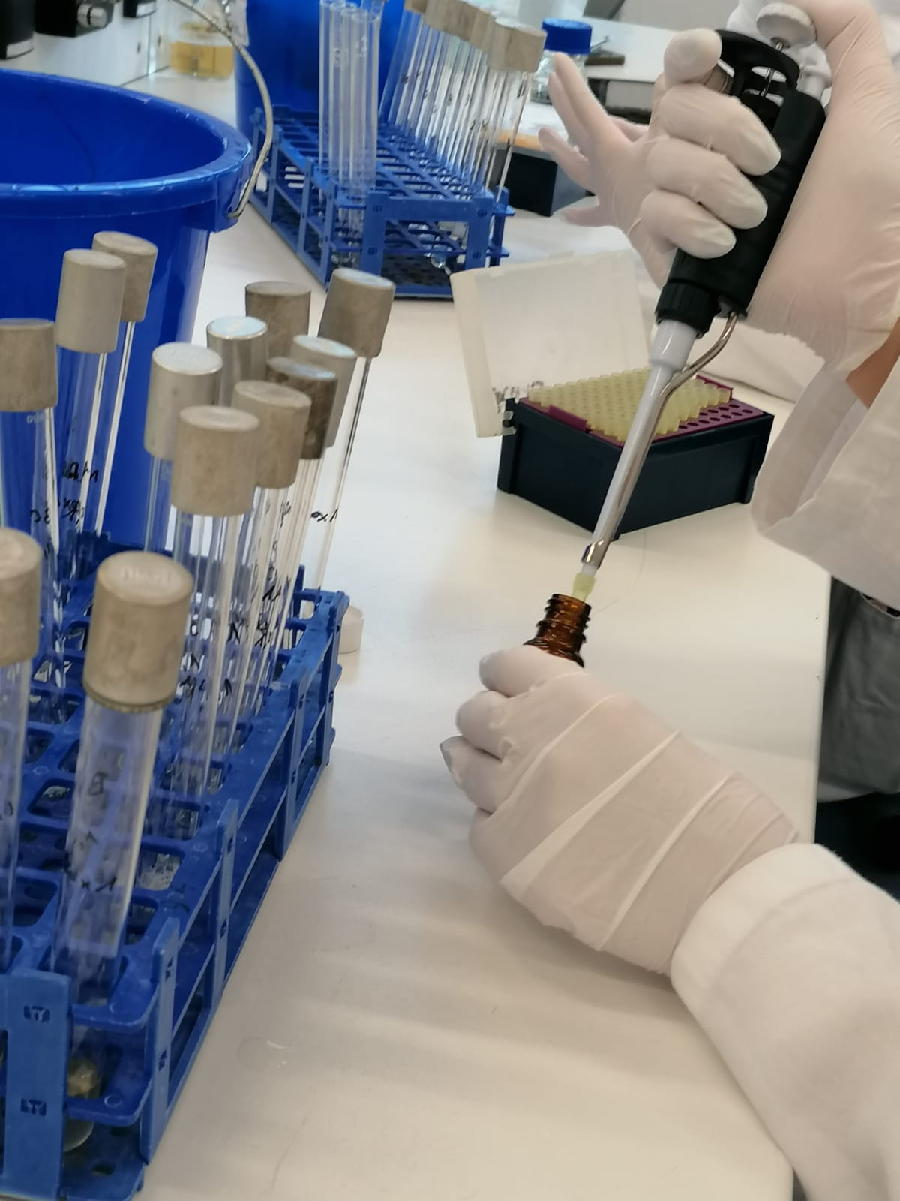
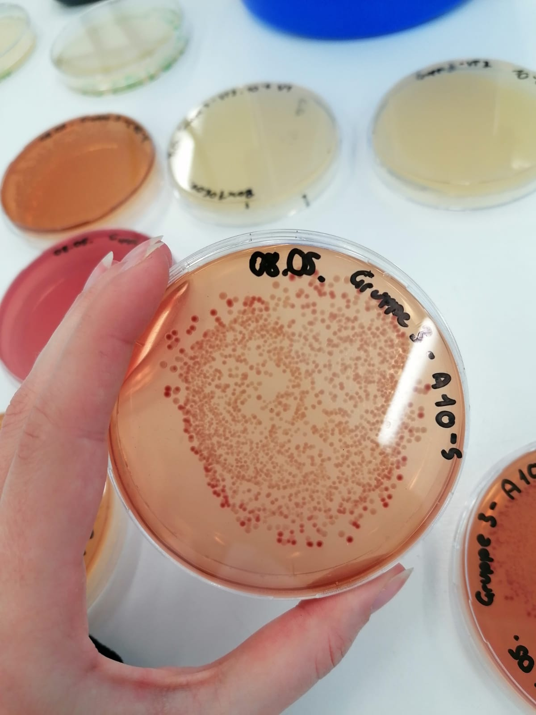
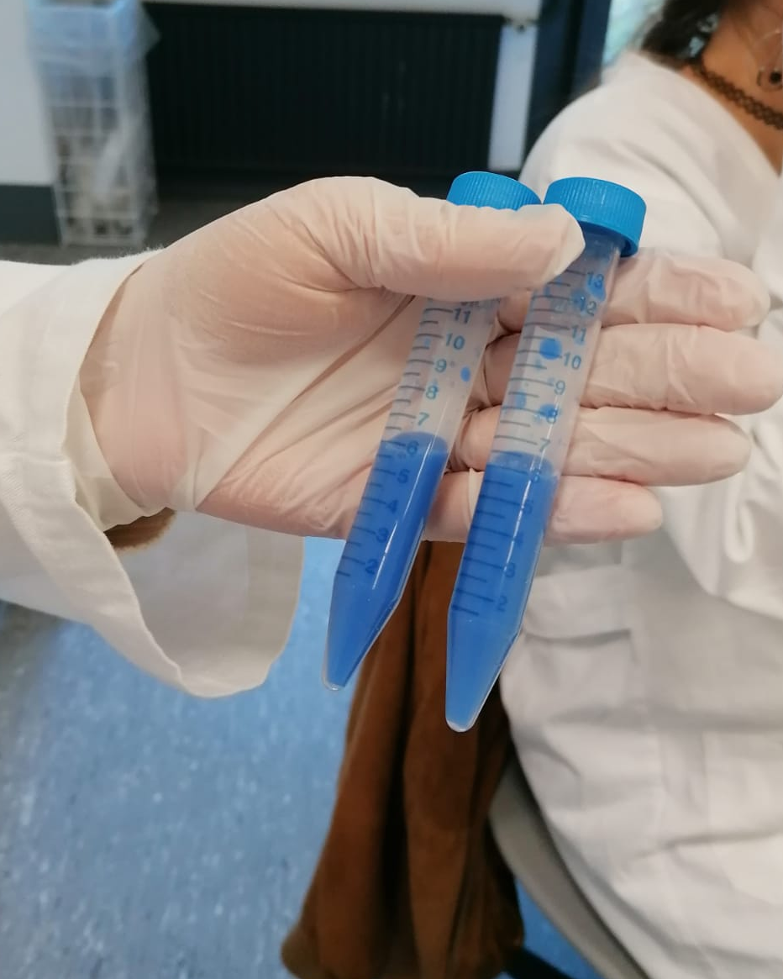
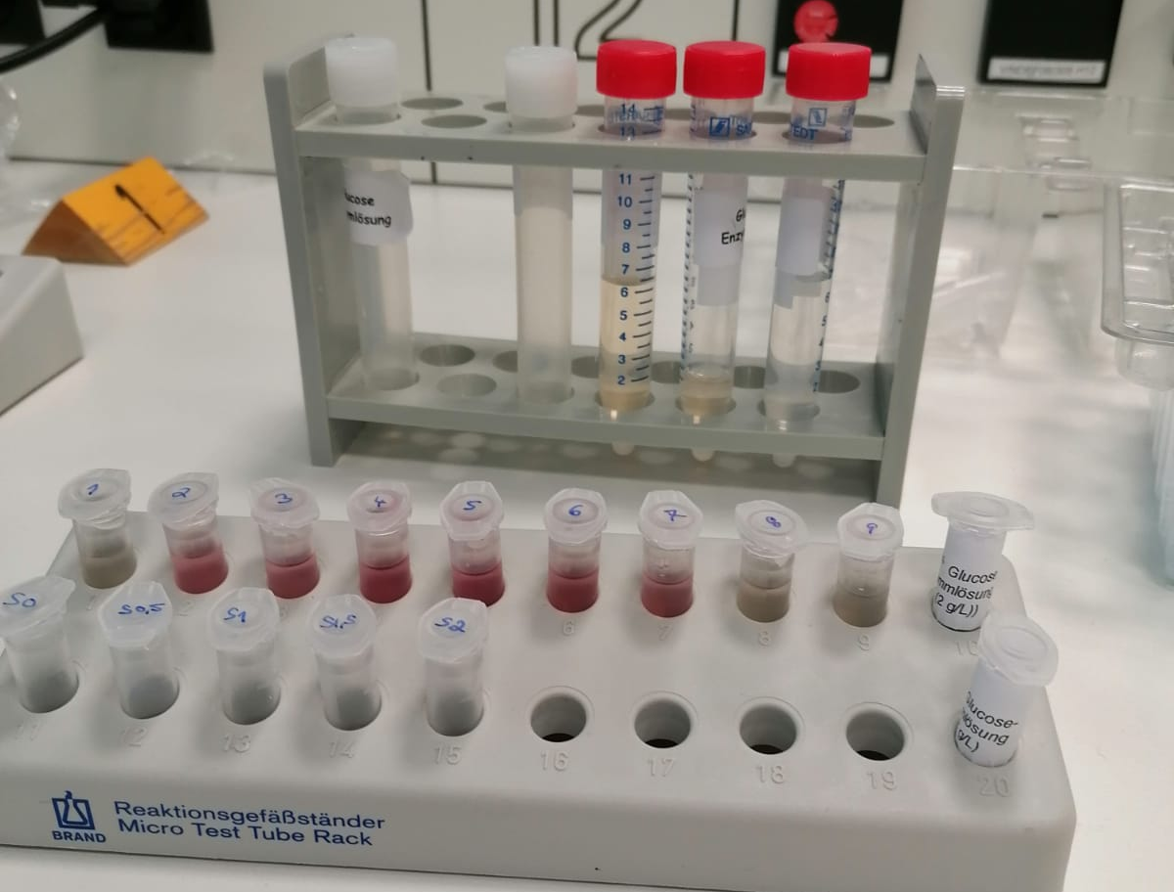
Aufbau des Studiums
Viertes Semester: Physiologie, Bioinformatik,
Genetik und Mikrobiologie
Tierphysiologie
Pflanzenphysiologie
Prokaryotengenetik
Cytogenetik
Bioinformatik
→ Vorlesung, Übungen im Labor
Erstellen von Proben, Anwenden biotechnischer Methoden,
Laborprotokolle, Durchführung von Versuchen

Slide 11
Aufbau des Studiums
Außerdem im Studium:
Mathematik, Physik, Chemie
Praktika (Chemie und Physik)
Wahlveranstaltungen in Bioplus (B.Sc.) oder Optionalbereich (B.A.)
Fünftes und sechstes Semester:
A- und S- Module (Wahlveranstaltungen zur Spezialisierung)
Experimentelle Bachelorarbeit

Slide 12
Abschlüsse an der RUB
Master (Science/Education)
Spezialisierung in einem bestimmten Bereich
Biochemie, Biopsychologie, Stadt- und Landschaftsökologie, Mikrobiologie, Biologie, Biodiversität
Bachelor (Science/Arts)
Grundstudium + Spezialisierung
Promotion

Slide 13
Berufszweige
Lehre
Und Lehramt
Medizin- und Lebensmittelbranche
Forschung und Entwicklung
Qualitätsmanagement, Marketing und Vertrieb
Land- und Forstwirtschaft
Medien (Wissenschaftsjournalismus, Experten)
Wissensvermittlung, zum Beispiel in Museen, Zoos, Parks
Beratung und Gutachtenerstellung, zum Beispiel für Ingenieur- und Planungsbüros oder Behörden
Umwelt- und Naturschutz

Slide 14
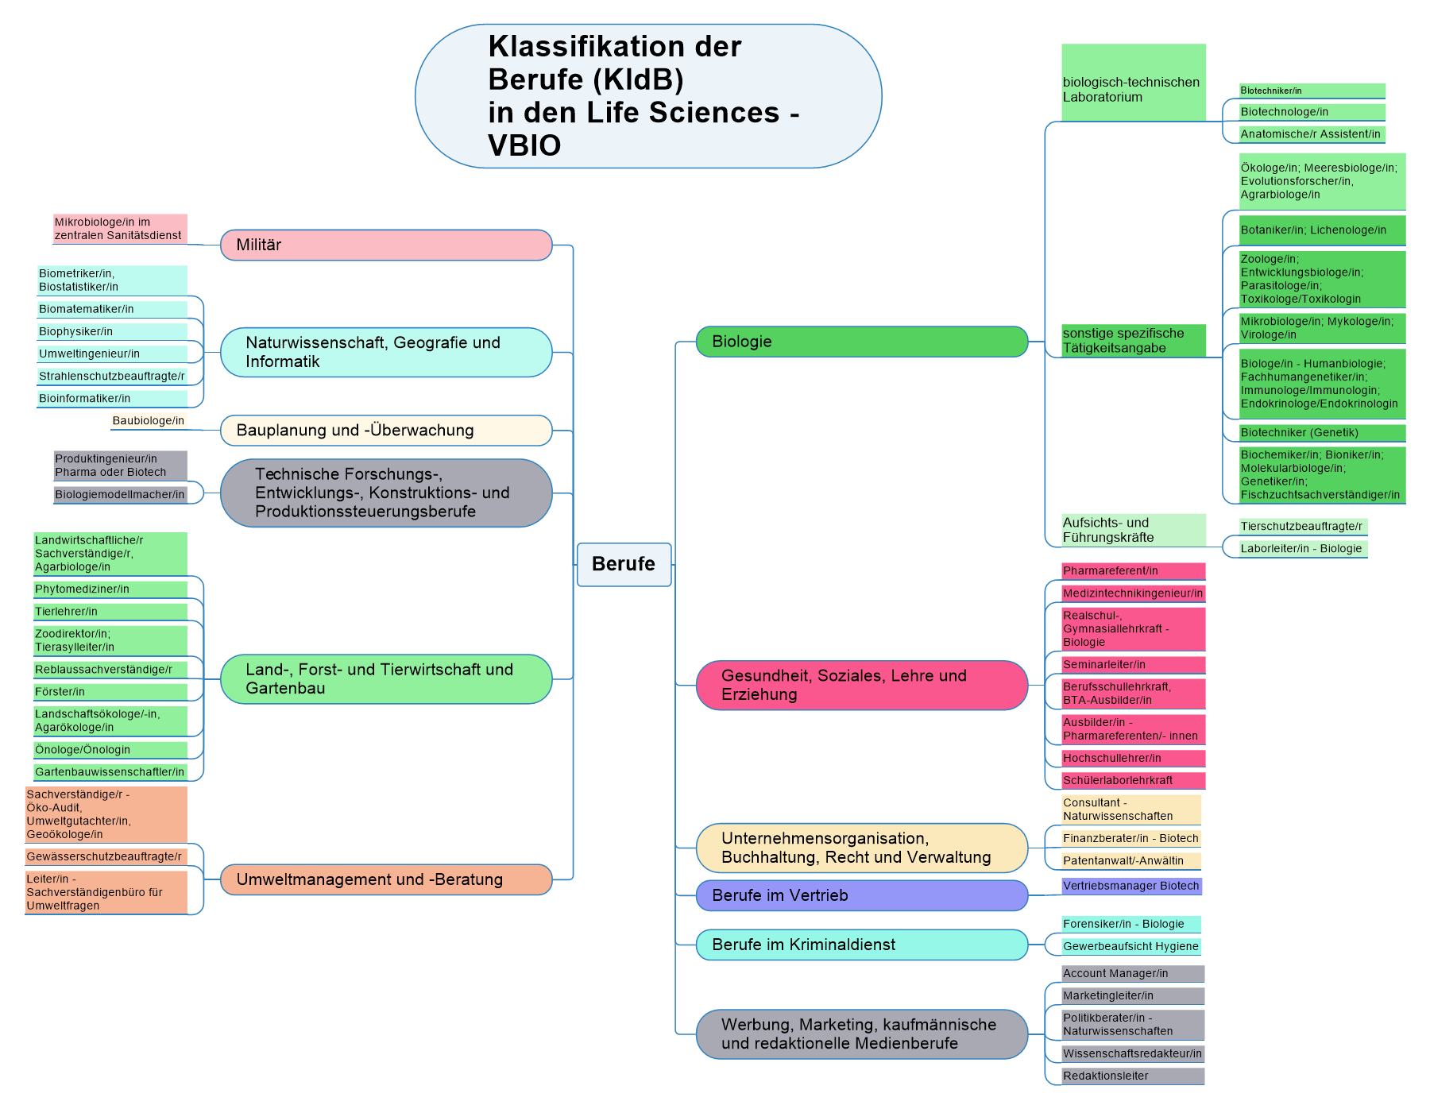
PDF
Notes:
Wenn man auf die PDF klickt, lädt man automatisch die PDF herunter, von der ganz dreist die Berufe geklaut wurden.
Wenn man auf das Bild klickt, kommt man auf die Internetseite von VBIO, wo die PDF zu finden ist.

Slide 15
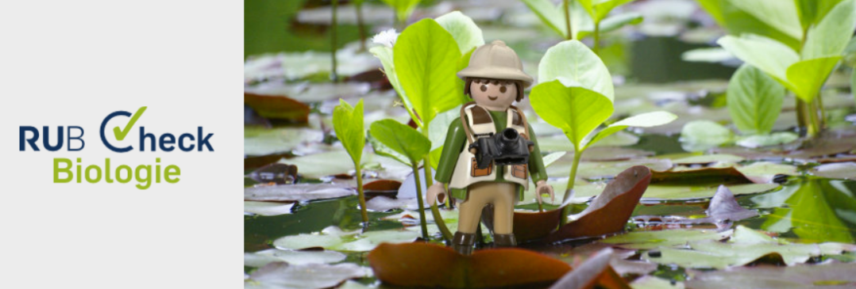
Immer noch unsicher?
Mach den Test:
RUBcheck Biologie (ruhr-uni-bochum.de)
Hier findet ihr noch mehr Einblicke
ins Studium

Slide 16
Hilfreiche Links
Perspektiven - Berufsbilder für Biowissenschaftler
VBIO
Zentrale Studienberatung (ruhr-uni-bochum.de)
Karrierethemen der Life Sciences
BtS
Die Fakultät (ruhr-uni-bochum.de)
Biologinnen und Biologen im Beruf
Studienberatung RUB-Bio
RUBcheck Biologie (ruhr-uni-bochum.de)
Notes:
Auf die Felder kann man klicken, dann kommt man auf die Internetseite

Slide 17
Und jetzt: Fragt uns alles, was ihr wissen wollt!

Slide 18
Literatur
https://studienangebot.rub.de/de/uebersicht?field_sg_abschluss_value%5B2%5D=2
https://www.absolventa.de/jobs/channel/biologie/thema/beruf
https://www.academics.de/ratgeber/berufe-mit-biologie

